Slide 1
3D線上博物館
姓名: 溫彥博、蕭宗朋
日期: 2020/07/15
地點: 中正大學製商中心

Slide 2
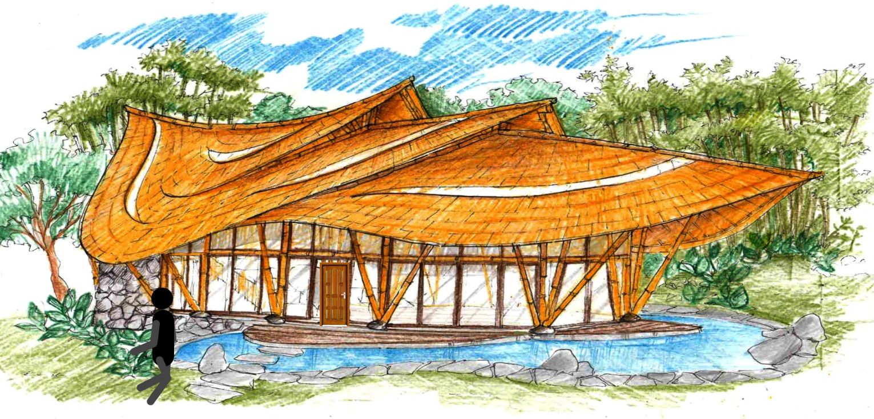
主頁面的樣式(背景圖)，小人會動喔

Slide 3
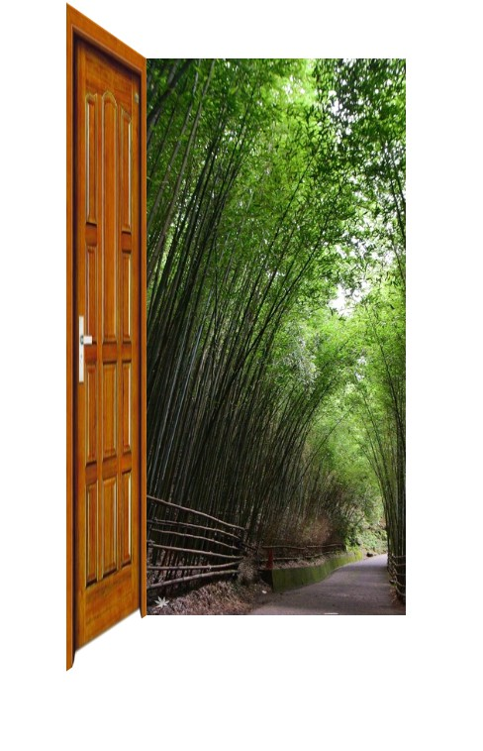
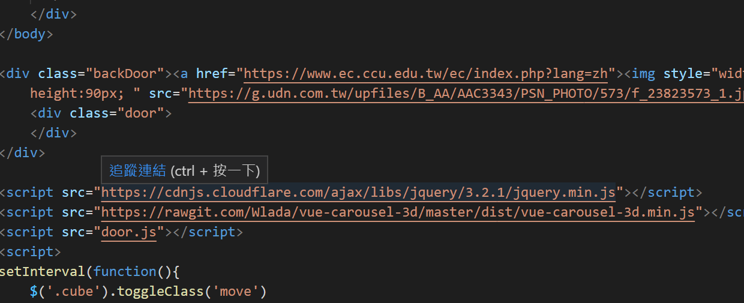
進入場館動畫初步設定，已開門為概念進入博物館內其他場館。

Slide 4
本周實習進度
今日實習進度
網站入口頁面動畫完成
網站入口呈現方式討論
初步完成博物館網站的樣式
網站內容規劃
使用的語法及套件
下周實習進度
完成博物館網站入口動畫定案
網站呈現定案
網站優化

